Slide 1
Energy harvesting powered bicycle computer
BA16 mema 1
Notes:
Wandtafel: EM8500 & TI-SensorTag

Slide 2
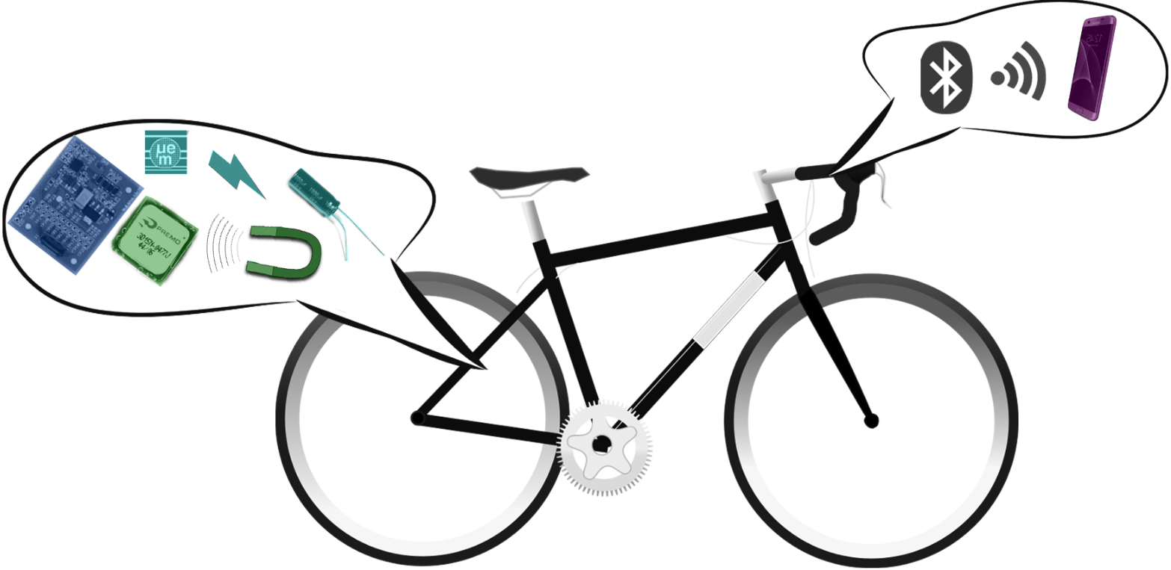
Übersicht
Vorführung
Hardware Entwicklung
Energy Managment
Power Managment
Android Applikation

Slide 3
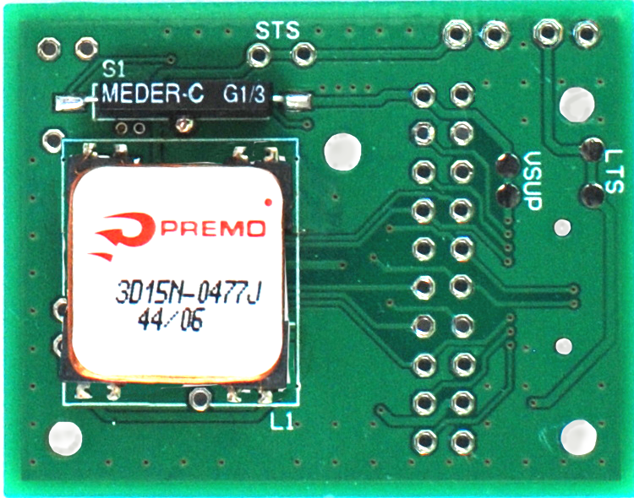
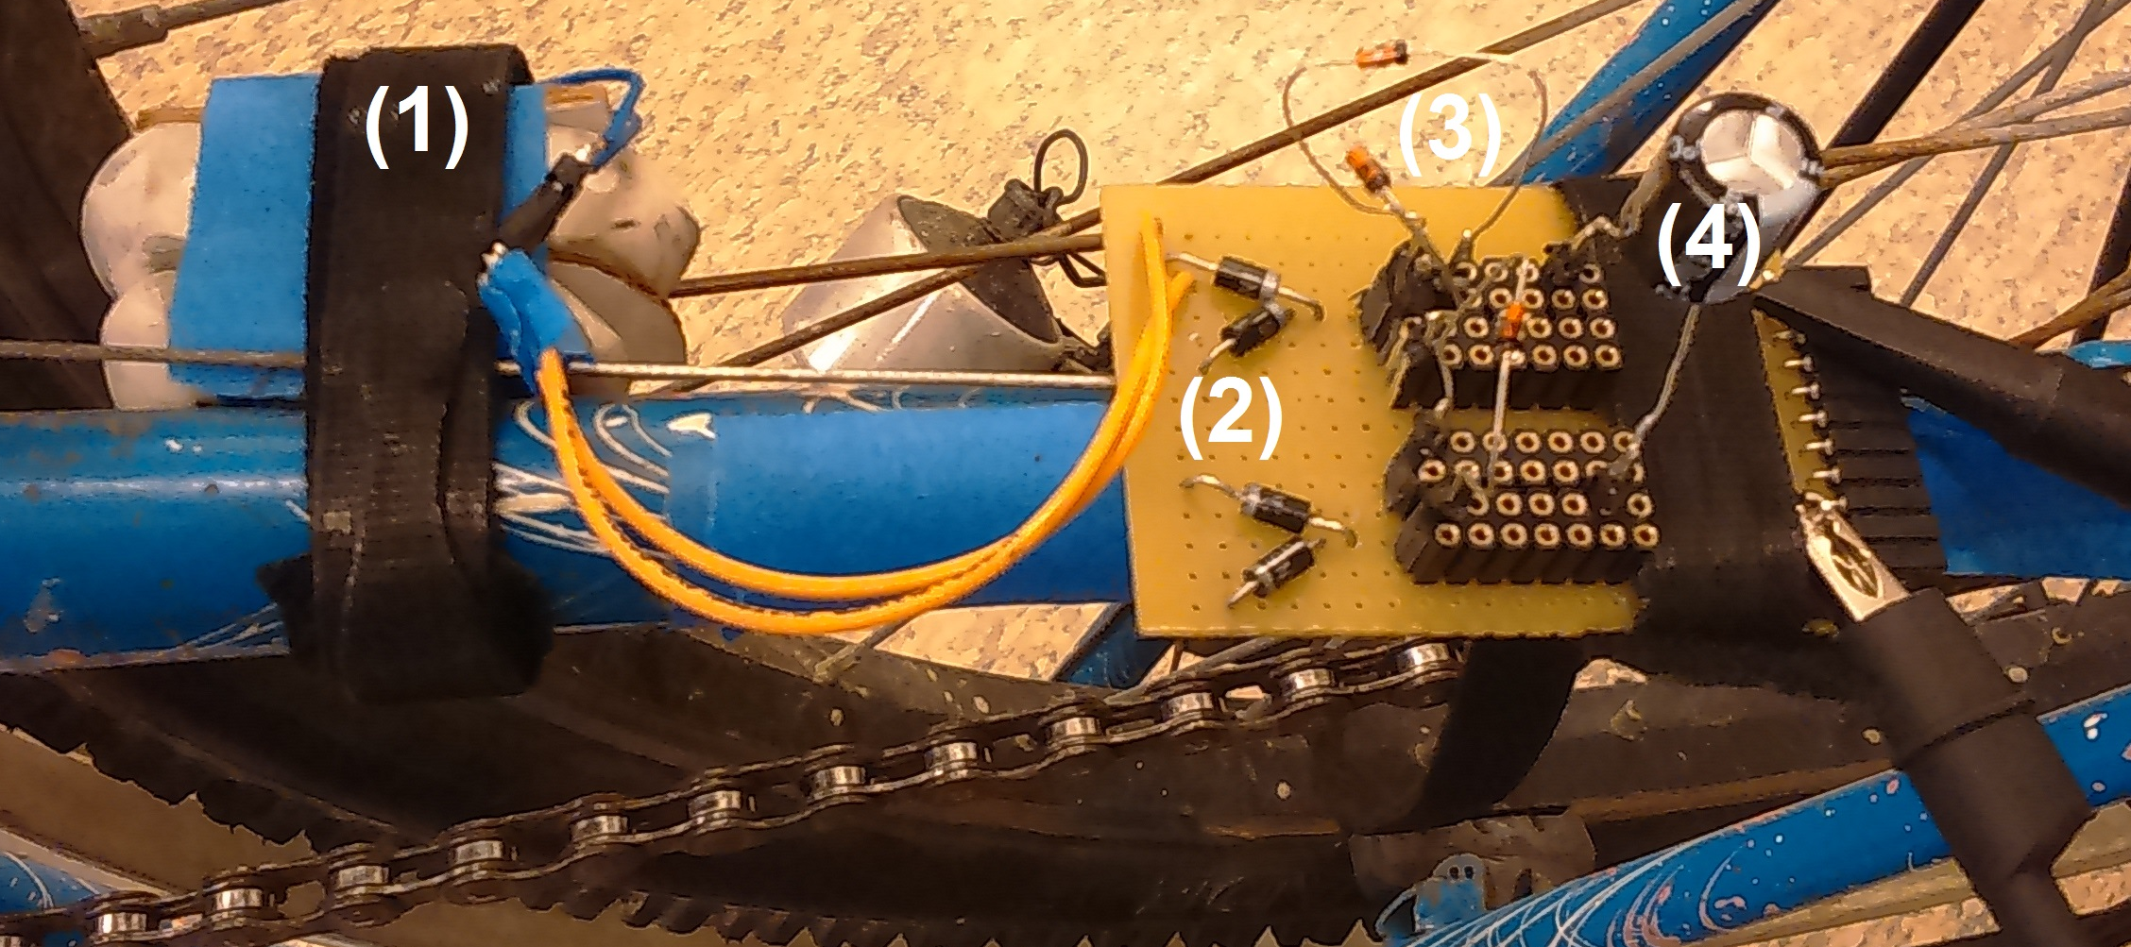
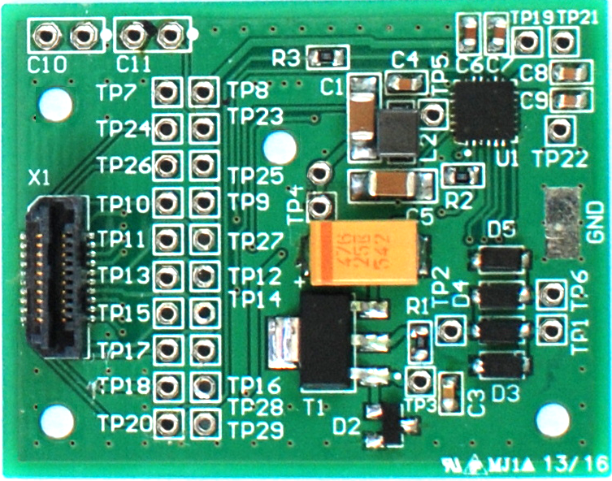
Hardware entwicklung
Spule
Gleichrichter
Spannungsbegrenzung
Ausgangskapazität
Notes:
Übersicht Ziel Miniatusisierung, Erklärung Energiegewinnung

Slide 4
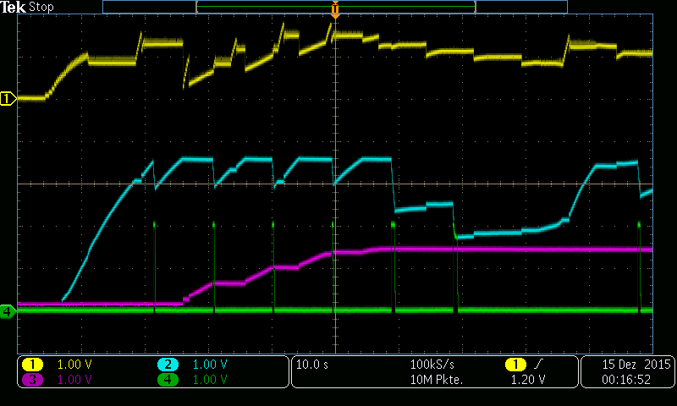
Hardware Entwicklung
gelb: V_HRV
blau: V_STS
rosa: V_LTS
grün: VSUP
Notes:
Zu wenig Energie, Problematik Harversterausgang, Optimierung erwähnen, Bild zeigt Aufnahme bei ca. 40 km/h, LTS wird geladen aber nicht mehr entladen, keine konstante Speisung von VSUP

Slide 5
Hardware Entwicklung
1
3
2
Notes:
Übersicht was wo ist.

Slide 6
Hardware Entwicklung
Geschwindigkeit | Maximale Leistung
10 km/h | 12.8 µW
20 km/h | 43.4 µW
40 km/h | 250.3 µW
Geschwindigkeit | Maximale Leistung
10 km/h | 24.8 µW
20 km/h | 116.7 µW
40 km/h | 472.6 µW
Notes:
Abschluss Hardware Entwicklung, Zusammenfassung Resultate

Slide 7
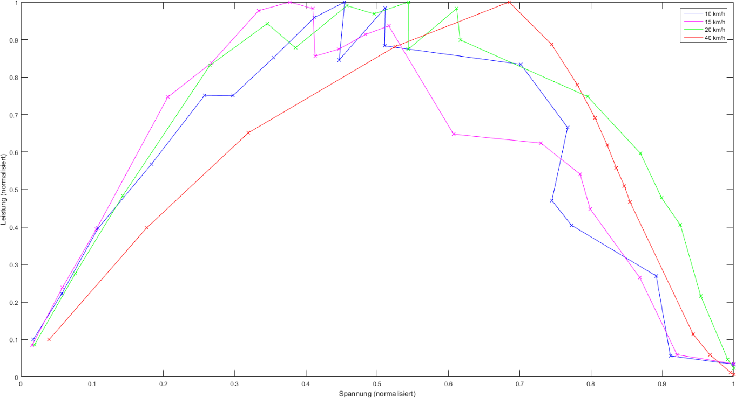
Energy Management
10 km/h
15 km/h
20 km/h
40 km/h
47.2 %
37.7 %
54.1 %
68.1 %
0
0.2
0.4
0.6
0.8
1
Notes:
Eingang optimal ausnutzen: MPP aufnehmen , Verlauf der Spule. 10 km/h Fokus

Slide 8
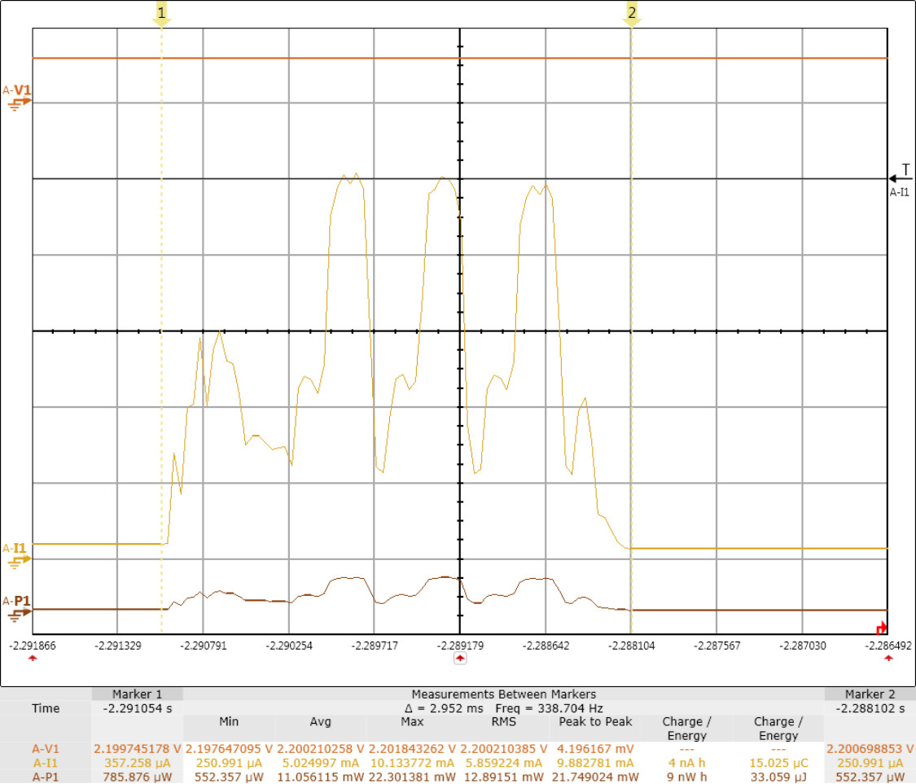
Energy Management
Laden C TI-SensorTag 63 µJ
Initialisierung 77 µJ
Refresh-Peak (10 s) 14 µJ
Start Drucksensor 6 µJ
Start Temperatursensor 11 µJ
Start Feuchtigkeitssensor 6 µJ
Senden Geschwindigkeit 33 µJ
Senden alles 43 µJ
Total 203 µJ
Notes:
Ausgangslast analysieren. Last ein Teile unterteilen -> siehe Power Managemnet

Slide 9

Energy Management
$$C_{STS}=\frac{2 × 203 µJ}{{(3 V)}^{2} − {\left(2.1 V\right)}^{2}}=\frac{406 µJ}{4.59 V^{2}}=88.45 µF$$
$C_{LTS}=$ 470 $µF$
Notes:
Speicher möglichs klein -> erreichen Schwellwert. Messungen mit 47 uF und 100 uF (unterschiedliche Schwellwerte). 100 uF stabiler.

Slide 10
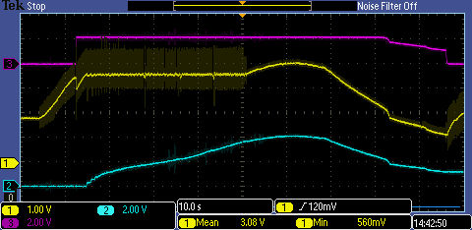
Energy Management
rosa: V_SUP
gelb: V_STS
blau: V_LTS
Notes:
Energie Speichern, damit nicht gleich V_SUP weg

Slide 11
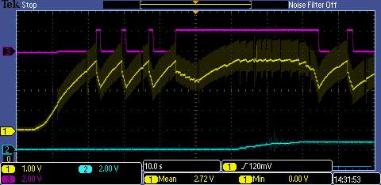
Energy Management + Power Management
rosa: V_SUP
gelb: V_STS
blau: V_LTS
25 km/h
26 km/h
25 km/h

Slide 12
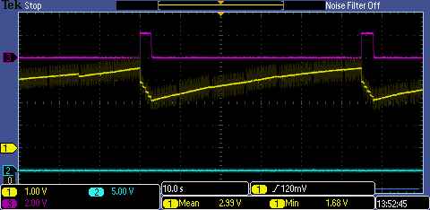
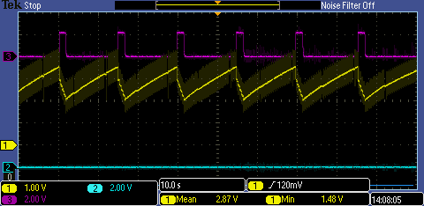
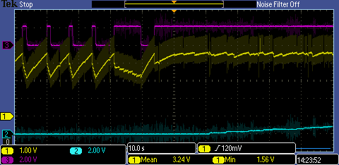
Power Management
v
Low Energy
Middle Energy
High Energy
10 km/h
T = 55 s
16 km/h
T = 15 s
26 – 45 km/h
permanent
Notes:
Code: Senden nur v, senden pressure und temp (ringnbuffer), senden alles und aufladen

Slide 13
Power Management
v
Low Energy
Middle Energy
High Energy
speed
speed,
pressure or
temperature
speed,
pressure,
temperature
< 15 km/h >
< 25 km/h >

Slide 14
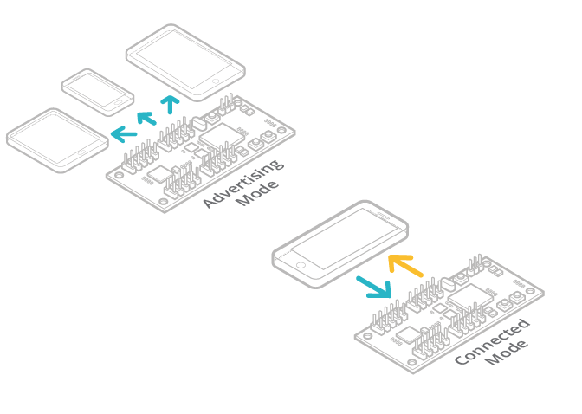
Android Applikation
Advertising
Notes:
Advertising Mode, Daten werden mitgeschickt etc.

Slide 15
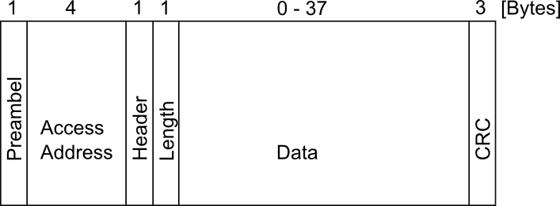
Android Applikation

Slide 16


Android Applikation

Slide 17
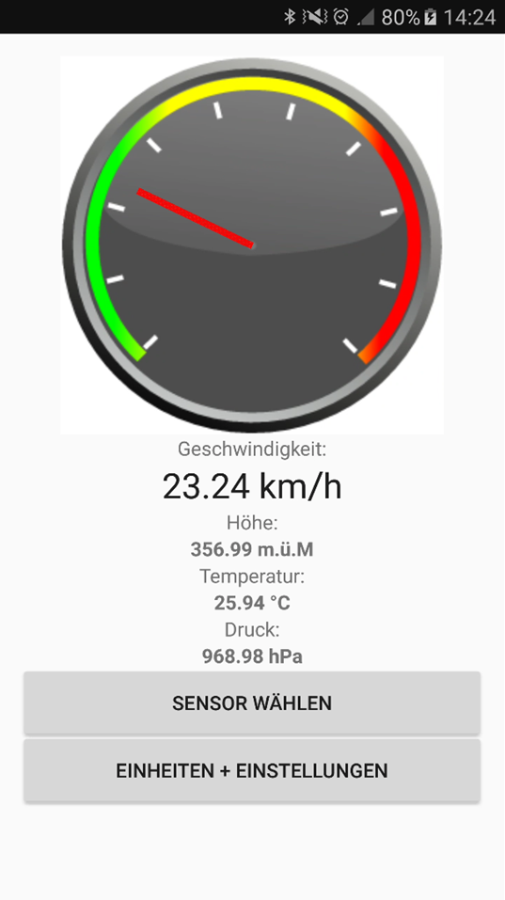
Android Applikation
ca. alle 60s werden neue Daten empfangen
Anzeige wird jede Sekunde neu gezeichnet

Slide 18
Der Bicycle Computer kann bei einer Geschwindigkeit von 10 km/h die Geschwindigkeit jede Minuten in einem BLE Paket an die Android Applikation senden. Ab 16 km/h alle 15 s inklusive Temperatur und Druck.

Slide 19
.

